Slide 1
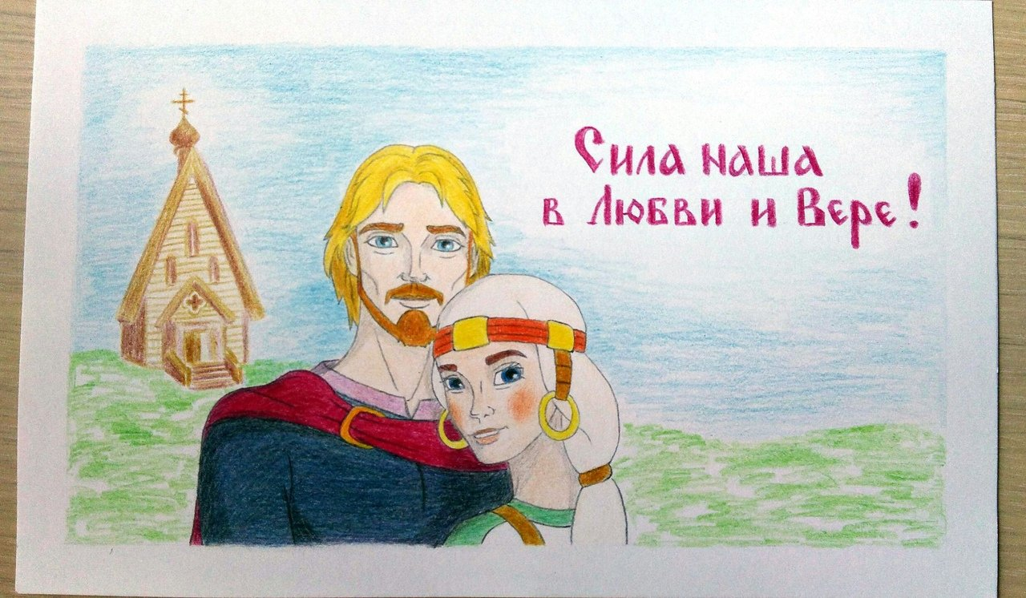
МБУК»ЦБС»
Детская библиотека №4
Г.Гуково
6-7класс
Муромская быль
Виртуальная выставка
6-7класс

Slide 6
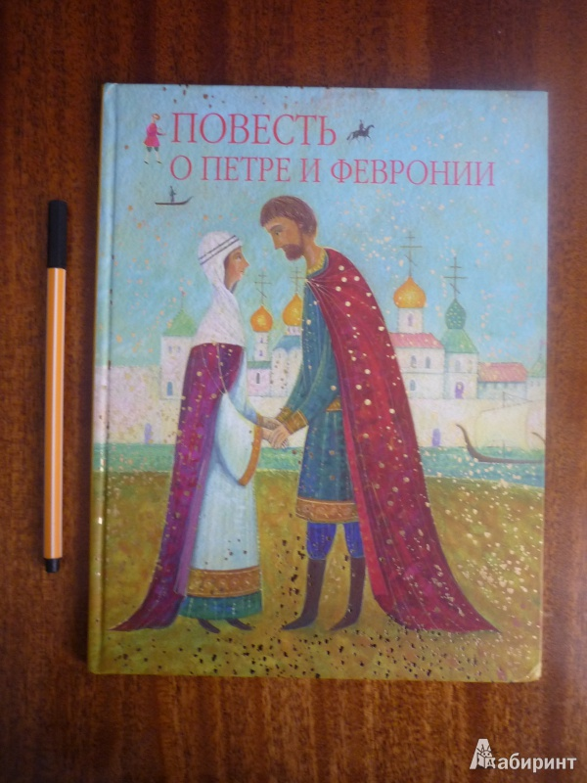

Slide 14
